Slide 1

Introdução ao Aconselhamento no Desafio Jovem
Introduction to Counseling in Teen Challenge
Por Dave Batty
Teen Challenge Staff Training Course T603.02
iTeenChallenge.org

Slide 2


1. A realidade do trabalha no Desafio Jovem
The reality of working in Teen Challenge
Pessoas vêm com muitos problemas
People come with lots of problems

Slide 3
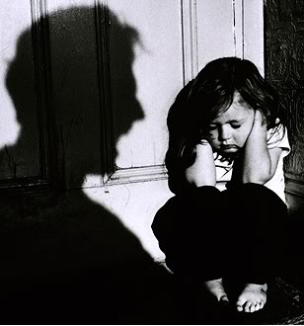
1. A realidade do trabalha no Desafio Jovem
The reality of working in Teen Challenge
B. Muitos têm profundos danos do passado
Many have deep damage from their past

Slide 4
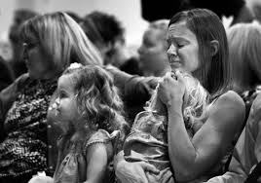

1. A realidade do trabalha no Desafio Jovem
The reality of working in Teen Challenge
C. Trauma

Slide 5
1. A realidade do trabalha no Desafio Jovem
The reality of working in Teen Challenge
90% das mulheres têm experiência de abuso sexual
90% of women have background of sexual abuse
A maior parte da equipe DJ não é treinada como conselheiros profissionais
Most TC staff are not trained as professional counselors

Slide 6

2. Desafio Jovem é primeiro de tudo um ministério de discipulado cristão antes de ser um ministério de aconselhamento
Teen Challenge is first of all a Christian discipleship ministry before being a counseling ministry

Slide 7
3. Não prometa soluções rápidas
Don’t promise quick solutions

Slide 8
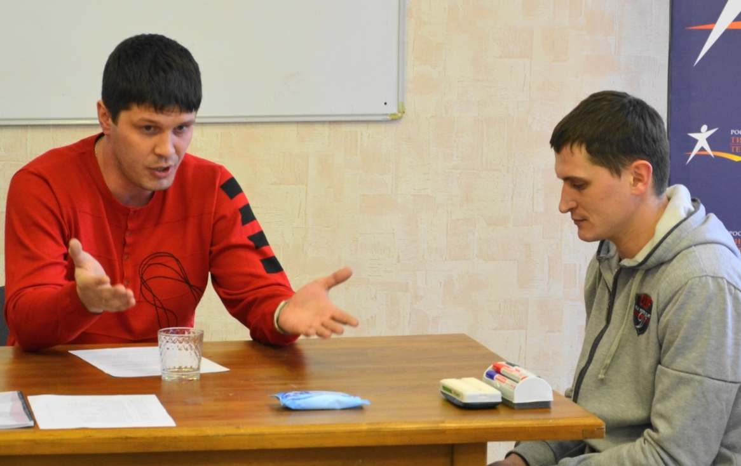
4. Não tome decisões por aquele a quem você está aconselhando
Don’t make decisions for the one you are counseling
Em vez disso, dê :
Instead, give:
  Idéias
  Alternativas
  Informações

Slide 9

5. Ouça! Listen!

Slide 10
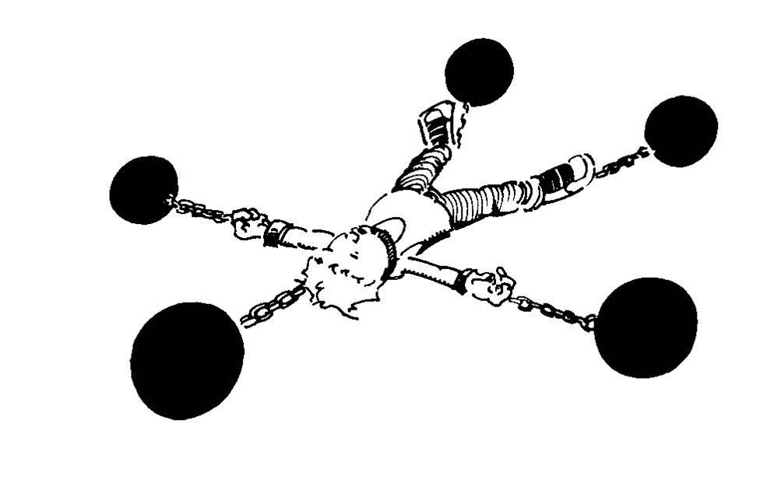
6. Ajude a quebrar falsas crenças
Help break down false beliefs
Estou bem!

Slide 11
7. Não permita que alunos se tornem dependentes de você
Don’t allow students to become dependent on you
-- “Voce é a unica pessoa que pode me ajudar!”
“You are the only one who can help me!”

Slide 12
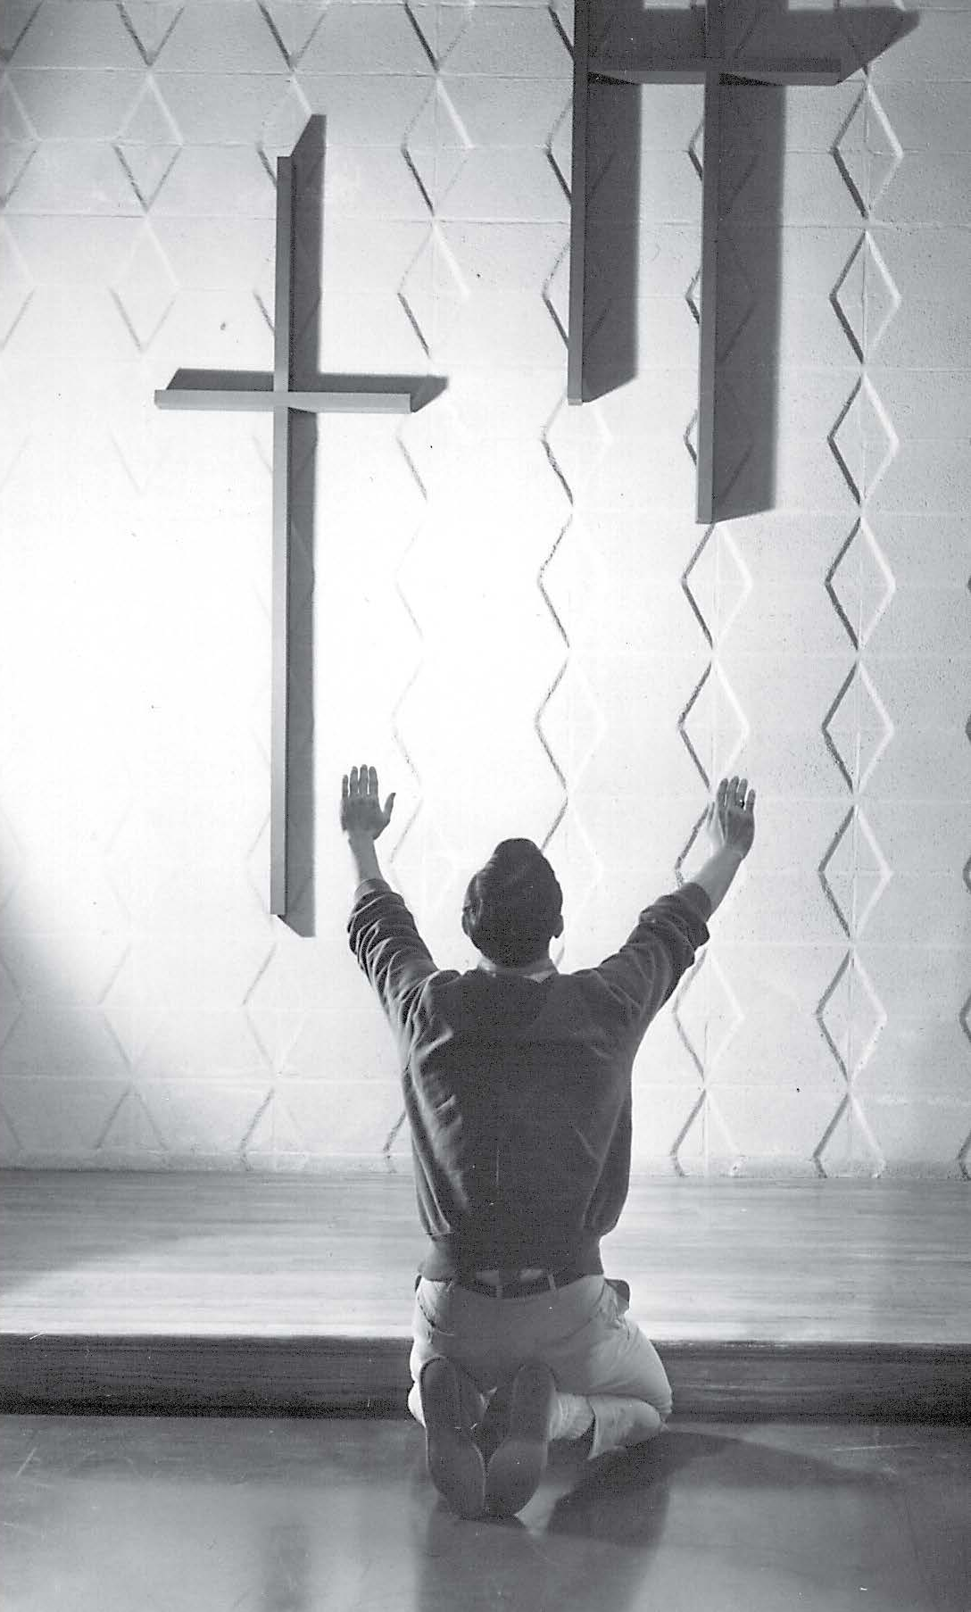
8. Mostre Jesus a eles como a real fonte de ajuda
Point them to Jesus as the real source of help
Hebreus 12:1-2

Slide 13

9. Ajude-os a identificar a raiz dos problemas
Help them identify root problems

Slide 14

10. Ajudo-os a desenvolver habilidades para solucionar problemas
Help them develop problem solving skills
Tiago 1:2-5 James 1:2-5

Slide 15
11. Ajudo-os a aprender como “tirar” e como “colocar” algo em suas vidas então eles podem tornar-se tudo o que Jesus quer que eles sejam.
Help them learn how to “put off” and “put on” in their life so they can become all that Jesus wants them to be.
Colossenses 3:1-17 Colossians 3:1-17
2 Pedro 1:3-11 2 Peter 1:3-11

Slide 16
Questões para discussão
Questions for discussion

Slide 17
Contato informação
Global Teen Challenge
www.GlobalTC.org
www.iTeenChallenge.org

